Slide 1
Тақырыбы: Алтынжалды ойнатқан Аттила

Slide 2
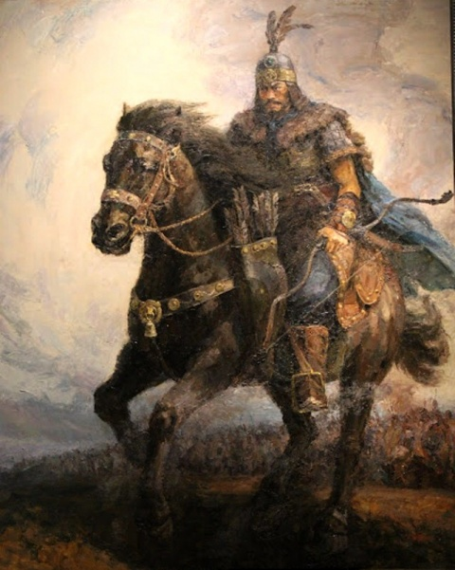
«Аттила- көшпелі ру-тайпалардың басын қосып, бір жерге шоғырландырған, мемлекет негізін қалаған тарихи тұлға. Әскери қолбасшы, қоғам қайраткері, көшпелі және отырықшы мемлекет арасындағы рухани, мәдени, сауда дипломатиясын жүзеге асырған билеуші. Оның іс-әрекетінен салт-дәстүрді қатаң ұстанған, сондай-ақ өзі басқарып отырған халқының әдет-ғұрпы мен мәдениетін, тілінжоғары бағалаған билеушінің бейнесін көреміз»
Ғ. Меңлібаев

Slide 3
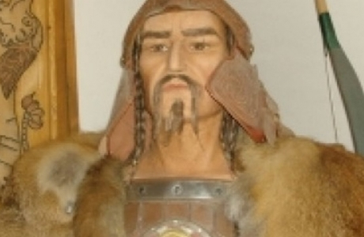
Аттиланың болмысын, қайраткерлік тұлғасын зерттеген тарихшы ғалым: С.Өтенияз: Аттила деген атпен көптеген халықтардың әдебиеті мен тарихында белгігі тұлға. Мысалы, неміс тайпалары тілінде оны Эцель, Скандинавия халықтарының батырлар жырында Атли, дат халқының аңыз жырларында Артала, испан тіліндегі деректерде

